Slide 1


Юридическая защита капиталов в иностранных юрисдикциях

Slide 2


СОДЕРЖАНИЕ:
Проблема взыскания долга, если должник за рубежом
Возможности взыскания долга, если должник за рубежом
Уголовное судопроизводство на территории США и ЕС
Наши конкурентные преимущества
Примеры реализованных проектов специалистами юридической фирмы «СЛОВО»
О юридической фирме «СЛОВО»

Slide 3
Проблема взыскания долга, если должник за рубежом
Обращение Кредитора в российские суды с целью взыскания денежных средств с должника, выехавшего на постоянное или временное проживание в другое государство может быть малоэффективным, либо вовсе безрезультатным. К сожалению, наличие неисполненного в России судебного решения, равно как и исполнительное производство, пугает не всех покинувших страну должников.
В подобной ситуации единственным мотивирующим фактором для должника исполнить обязательство может оказаться вступившее судебное решение на территории государства, выбранного в качестве нового места проживания должника.

Slide 4
Возможности взыскания долга, если должник за рубежом
Действующее законодательство США и стран Европейского союза предоставляет российским кредиторам право обращаться в местный суд (США и Европы) по фактическому месту жительства должника. Либо участвовать в качестве кредитора в процедуре банкротства, происходящей в США или странах Европейского союза.
Наличие судебного процесса в США и странах Европейского союза, равно как и сам по себе факт неисполненного судебного решения – значительное препятствие для получения российским должником вида на жительство.
В случае неисполнения решения местного суда можно добиться выдворения российского должника из США и страны пребывания обратно в Россию.

Slide 5
Уголовное судопроизводство на территории США и ЕС (1/2)
Установление местонахождения выведенных из Российской Федерации на территорию США и Европейского союза денежных средств кредитора (Клиента).
Поиск российских активов за рубежом.
Организация процедуры подачи в правоохранительные органы иностранных государств заявления о возбуждении уголовного дела по фактам отмывания денег (money laundering), неуплаты налогов и иным основаниям.
Организация юридического сопровождения процессов ведения уголовных дел в вышеуказанных государствах.

Slide 6

Уголовное судопроизводство на территории США и ЕС (2/2)
Нередко в Российской Федерации в отношении таковых должников возбуждены уголовные дела.
Стремление должника избежать собственного ареста и привлечения к уголовной ответственности в рамках уголовного судопроизводства - серьезный фактор, мотивирующий должника добровольно исполнить решение иностранного суда. Действуя подобным образом, должник сохраняет себе возможность проживания за границей, а кредитор получает денежные средства.

Slide 7
Наши конкурентные преимущества

Slide 8
Ручная работа
Стремясь решить проблему в иностранных юрисдикциях клиенты, как правило, обращаются в крупную международную юридическую фирму (ILF). В данном случае клиент фактически лишен возможности выбора юриста или адвоката, привлекаемого для решения имеющейся проблемы. Мы не стремимся набрать множество клиентов, поручив их сопровождение юристам с небольшим стажем работы для снижения затрат на персонал.
Мы не «юридическое кафе быстрого автоматизированного обслуживания», но ресторан «ручной работы».
В нашем случае отсутствует дистанция между клиентом и адвокатом, поскольку все они на виду. Мы работаем по принципу «open cooking».

Slide 9
Умеренные цены
Именно необходимость оплаты огромных гонораров является одним из основных факторов, сдерживающих клиента от обращения в иностранный суд. Как правило, размер вознаграждения за услуги партнера в ILF находится на уровне 300 – 700 долларов США за 1 час работы.
В нашем случае размер вознаграждения адвокатов, как правило, в несколько раз ниже. Мы не берем деньги за потраченное в дороге время. Клиент платит нам только за работу.
Прозрачность расходов для доверителей – причина того почему мы обходимся нашим клиентам дешевле.

Slide 10
Опыт сотрудников
Практически каждый из наших сотрудников обладает более чем двадцатилетним стажем юридической практики. В случае необходимости представительства в иностранных судах мы привлекаем опытных специалистов, обладающих сопоставимым опытом юридической работы. Юридическая фирма «СЛОВО» сотрудничает с ведущими юридическими компаниями и информационными ресурсами.
Мы хорошо знакомы с нюансами обращения в иностранный суд по возникшему в России неисполненному обязательству. Например, иностранные суды часто отказываются выносить судебное решение, рекомендуя обращаться в российский суд. Нередко, причина таковых отказов заключается в недоработке адвокатов, выразившейся в непредставлении суду убедительных доказательств подсудности спора именно иностранному суду. Умение выстроить эффективный «юридический» мост между российской и иностранными юрисдикциями – одно из многих наших преимуществ.

Slide 11

Честность, скорость работы (1/2)
Мы честны во взаимоотношениях с нашими клиентами.
Как правило, существенная часть нашего вознаграждения, закрепляемого в адвокатском соглашении, составляет «гонорар успеха». Клиент платит указанные денежные средства исключительно в случае положительного решения его вопроса. Наши юридические процессы стремительны как водопад и не забюрократизированы.

Slide 12
Честность, скорость работы (2/2)
Указанные факты позволяют нам достигать результатов в 1,5 – 2 раза быстрее, чем в традиционных случаях.
В тоже время мы не обещаем клиенту мгновенного решения его проблем. Как правило, процесс с момента первичного обращения клиента к нам до вынесения иностранным судом решения о взыскании денежных средств занимает не менее одного года. При этом экономически обоснованными являются иностранные судебные процессы с размером требований начиная от 500 000 долларов США.

Slide 13
Примеры реализованных проектов специалистами Юридической фирмы
«СЛОВО»

Slide 14
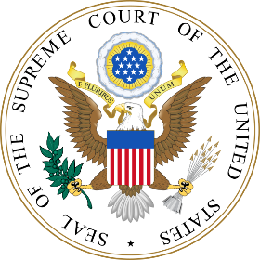
Пример 1. США, Нью-Йорк, Август 2017 (1/2)
Юридическое сопровождение процедуры взыскания денежных средств с должника в США.
В период с 2016 по 2017 годы организовано и осуществлено взыскание крупной суммы денежных средств в Верховном суде штата Нью-Йорк.
В качестве ответчика в судебном процессе выступил проживающий в США российский гражданин – бывший руководитель крупной российской компании.
Особенностью данного судебного процесса было то, что основанием для его возникновения послужили неисполненные на территории России договорные обязательства. Общий срок составил около полутора лет.

Slide 15
Пример 1. США, Нью-Йорк, Август 2017 (2/2)
Правовое регулирование указанного обязательства осуществлялось российским законодательством. То есть клиент, обладая возможностью взыскать денежные средства в российском суде, предпочел использовать для защиты своих интересов систему американского правосудия.
Исполнить принятое в пользу Истца решение российского суда, в случае формального отсутствия у Ответчика денежных средств фактически невозможно.
Наоборот, отказ должника в США добровольно исполнять судебное решение может повлечь самые серьезные ограничения его прав (отказ в предоставлении гражданства США, запрет на нахождение на территории страны, невозможность получения кредита, сложности в аренде недвижимости, а также иные делающие затруднительным проживание в США негативные последствия).

Slide 16

Пример 2. Австрия, Вена, 2008-2009 гг (1/2)
Представление интересов кредитора в процедуре банкротства австрийской компании «Марта Унтернеменсбератунгс ГмбХ» с суммой требований более 11 млн. долларов США.
Международный инвестиционный фонд «ДЕНЭМ ХОЛЛ» (Denholm Hall) выдал бридж-кредит Холдингу «Марта» (розничный торговый оператор) в размере более 11 млн. долларов США. Цель кредита – рефинансирование кредитной задолженности перед продажей розничного торгового бизнеса Rewe Group (один из лидеров продовольственной розницы в странах Евросоюза).
Поручителем по указанному кредиту выступила австрийская компания "Марта Унтернеменсбератунгс ГмбХ" (совладелец 18 магазинов розничной торговли в России).

Slide 17
Пример 2. Австрия, Вена, 2008-2009 гг (2/2)
В ходе процедуры банкротства к компании «Марта Унтернеменсбератунгс ГмбХ» в Австрии (Вена), как к поручителю, в соответствие с требованиями австрийского законодательства было подано требование о включении в реестр кредиторов.
После завершения процедуры банкротства австрийской компании кредитор (Denholm Hall) возвращено 25 % от суммы ранее выданного бридж-кредита.
Срок с момента подачи требования до получения денежных средств не превысил 1 год.
Для сравнения:
В России, по результатам рассмотрения требования Denholm Hall о включении в реестр кредиторов к ЗАО «Марта Финанс» по указанному займу, поручителем которого и выступала австрийская компания, было возвращено ЛИШЬ 0,004% ОТ СУММЫ РАНЕЕ ВЫДАННОГО БРИДЖ-КРЕДИТА.

Slide 18


Пример 3. Сопровождение сделки Pre-IPO, английское право, апрель 2007 г.
Юридическое сопровождение сделки Pre-IPO по покупке 2 % акций ОАО «Группа компаний «ВИКТОРИЯ» (крупный торговый розничный оператор) в интересах Покупателя – Инвестиционной компании ООО «ИК «ИСТ КОММЕРЦ».
Размер сделки - 6 млн. долларов США.
Структурирование и согласование с Продавцом сделки в английском праве с подсудностью Лондонского международного третейского суда (LCIA). Подготовка и согласование документов к сделке:
Договор купли-продажи акций (Share Purchase Agreement);
Договор пут-опциона акций – реализация права обратного выкупа (The Put Option Agreement);
Договор залога акций (AGREEMENT FOR PLEDGE OF SHARES);
Подготовка и согласование корпоративных одобрений к данной сделке, иных юридических документов, необходимых для ее реализации.

Slide 19
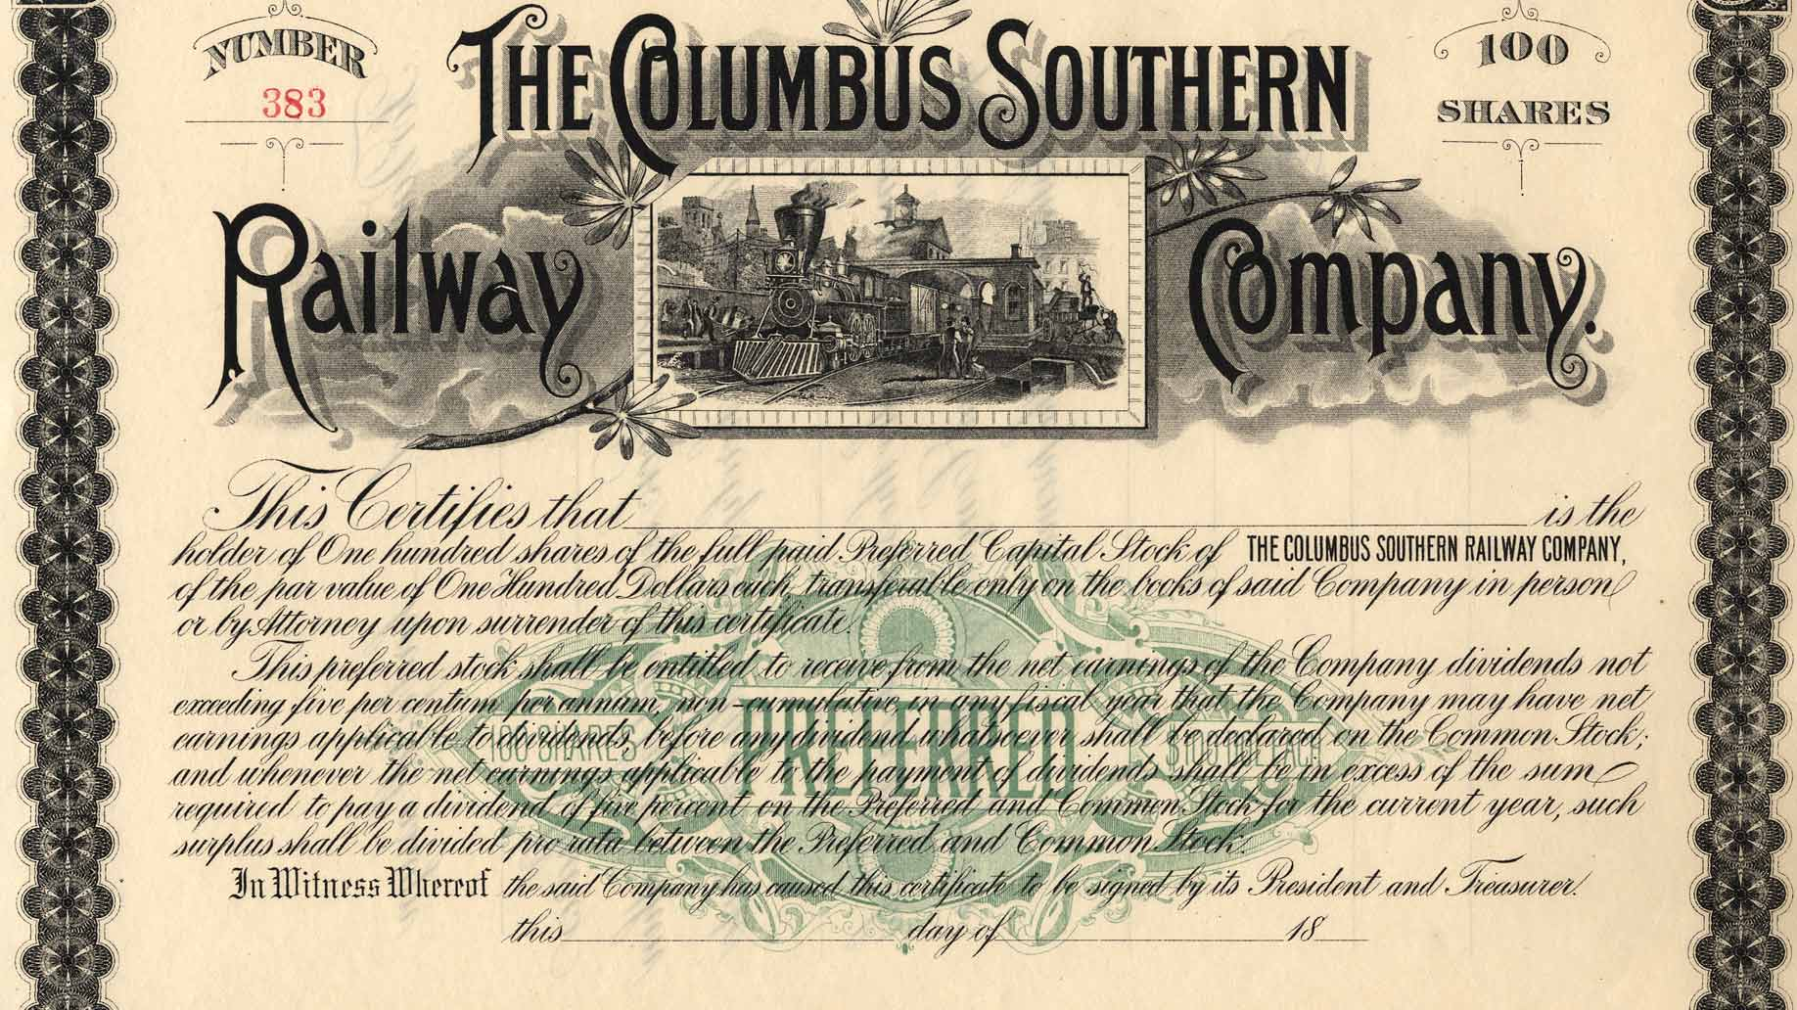
Услуги Юридической фирмы «СЛОВО»
Специалисты Юридической фирмы «СЛОВО» готовы представить интересы кредитора в процедуре банкротства в иностранных государствах.
Специалисты Юридической фирмы «СЛОВО» обладают успешным опытом выступления в качестве организаторов и (или) судебных экспертов в судебных процессах в США и странах Европейского союза.

Slide 20
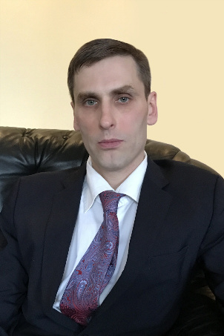
О Юридической фирме «СЛОВО»
Руководитель: Скороходов Евгений Валерьевич
Организация взыскания денежных средств в иностранных юрисдикциях
Сопровождение процедур банкротства в России и за рубежом
Международное право, организация юридическое сопровождение сделок в иностранном праве
Сопровождение сделок по слиянию и поглощению (M&A) в российском и иностранном праве.
Судебная, арбитражная практика, исполнительное производство, уголовное судопроизводство в России и за рубежом
Защита интересов клиентов в Европейском суде по правам человека в Страсбурге

Slide 21
Web-site: http://firmaslovo.ru/ru/glavnaya
Моб. тел.: + 7-909-942-85-19
E-mail: firmaslovo@gmail.com
Skype: skoevgeny

